Slide 1

Удаленные команды и инструменты совместной работы
Ксения Ершова
Алина Гневашева
Центр ГРАНИ

Slide 2
Что мы сделали?
Обеспечили удаленный доступ к серверу всех сотрудников. Постепенно переносим в облако
Бух. отчетность через электронные ключи и удаленно
Корпоративные simкарты с большим объемом интернет трафика
Переадресация звонков из офиса (благодаря IP телефонии)
Правовая система Консультант на флешке
Google календарь и синхронизация в CRM
Проверили качество интернета у сотрудников
Оснастили оборудованием по запросу (ноутбук, наушники, мышь итд)
Разрешили забрать часть оборудования из офиса. Важен механизм учета!
Активизировали CRM систему. У нас Мегаплан
Выбрали систему для онлайн коммуникации. ZOOM
Ведем еженедельный мониторинг
Есть дни тишины
  Пандемия запустила процесс глобальной вынужденной цифровизации. Сколково

Slide 3
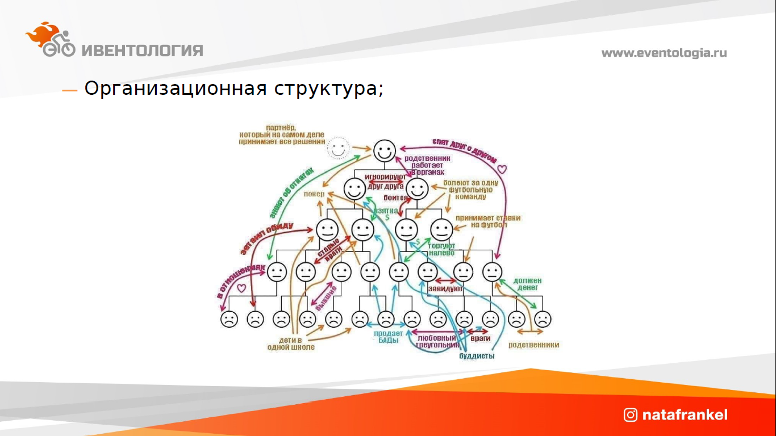
Важно понимать кто чем занят.
Это снижает тревожность у коллег
  с 10. 00 до 18.00 - “рабочее время”, когда возможны активное общение, постановка задач, назначение совещаний.
  с 18.00 до 10.00 - “нерабочее время” отправка сообщения, постановка совещаний не рекомендуется, кроме срочных дел.

Slide 4
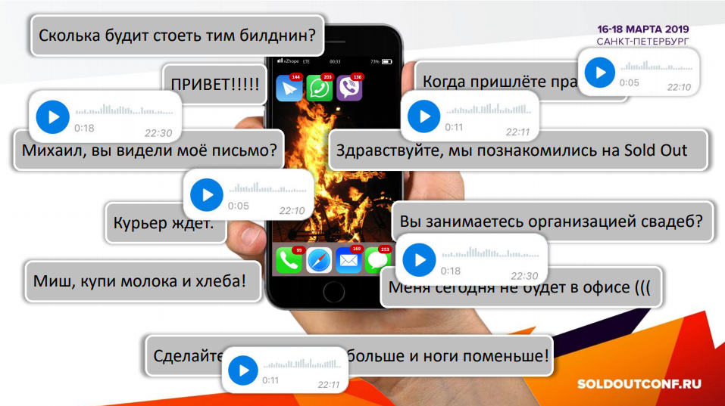
Сокращайте каналы коммуникации и воспитывайте сотрудников, подрядчиков и партнеров
Отключите уведомления там, где можно
Определите периодичность чтения сообщений
Не отвечайте там, где неудобно
Создавайте групповые чаты
Убирайте телефон, когда работаете над важным делом

Slide 5
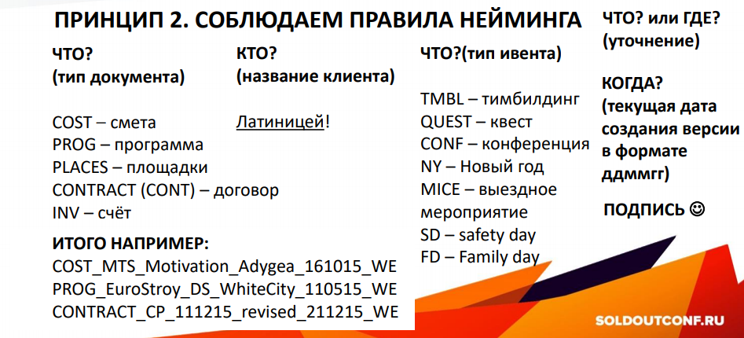
Организуйте документооборот и вводите правила переписки

Slide 6
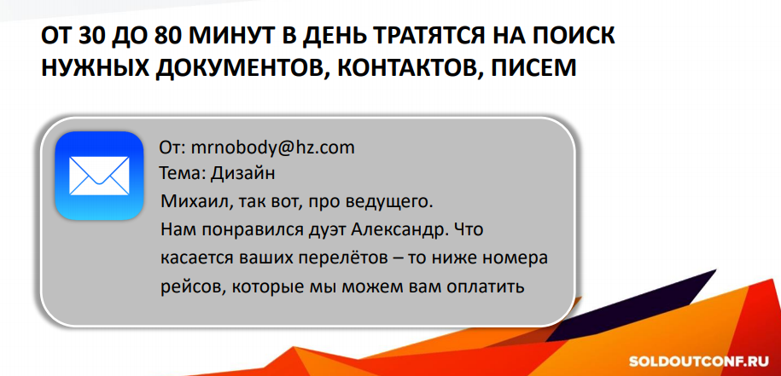
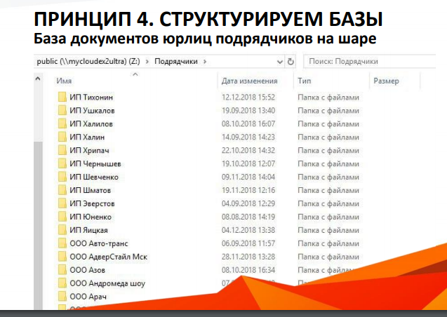

Slide 7
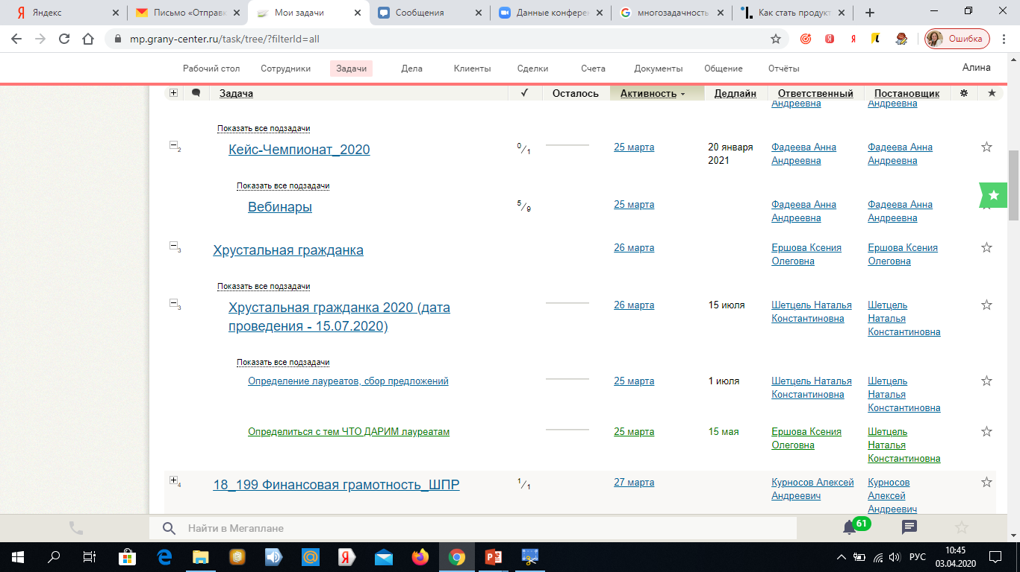
Инструменты в помощь
Мессенджеры и чаты (Slack- безопасно, Telegram-удобно)
Работа в «облаке» (Google)
CRM системы (менеджеры задач): Any.do, Wunderlist, Trello, Asana, Мегаплан, «Битрикс24».
  Чего нет в Мегаплане, того нет в природе!

Slide 8
Диаграмма Ганта
Функция/ группа | Задача | отв. | ФЕВРАЛЬ
 |  |  | 1 | 2 | 3 | 4 | 5 | 6 | 7 | 8 | 9 | 10 | 11 | 12 | 13 | 14 | 14 | 16 | 17 | 18 | 19 | 20 | 21 | 22 | 23 | 24 | 25 | 26 | 27 | 28
ПРОГРАММА
 | черновик программы (после планирования целей и блоков)
 | напоминание накануне мероприятия
 | благодарности
 | фото и видео отчеты
БРЕНД
 | создать видение
 | сделать логотип
 | разработать плакат, напечатать, разнести по локациям
РАБОТА С УЧАСТНИКАМИ
 | определить профиль участника
 | собрать обратную связь от потенциальных участников
 | создать форму заявки
 | запуск регистрации
 | рассылка ответов участникам об успешном прохождении регистрации
Notes:
Комментарии слушателей
_______________________________________________________
_______________________________________________________
_______________________________________________________
_______________________________________________________
_______________________________________________________
_______________________________________________________

Slide 9
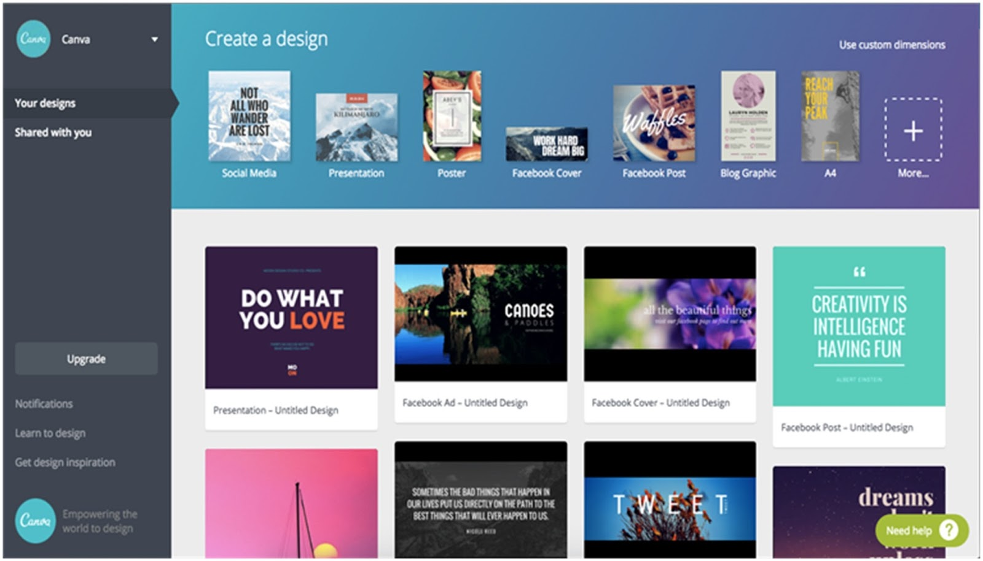
Инструменты
Рассылки (MailChimp.com)
Работа с текстами
(Главред, Авего, Text4InstaBot
в телеграм)
Визуализация
(Canva, Crallo, Pablo
by Buffer, фотостоки
(Unsplash.com)
#socialochka в FB

Slide 10
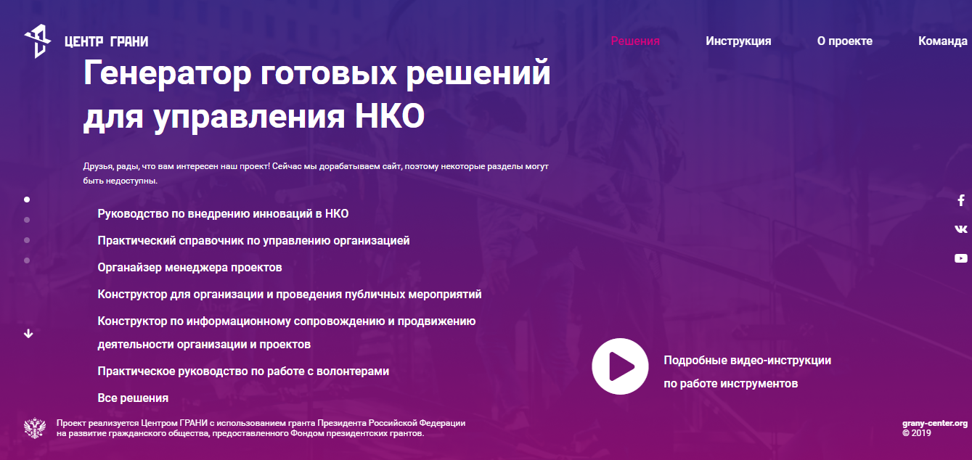
Генератор готовых решений для управления НКО
http://generator.grany-center.org/

Slide 11
Как чувствует себя команда важно знать всегда!
И особенно на удаленке

Slide 12
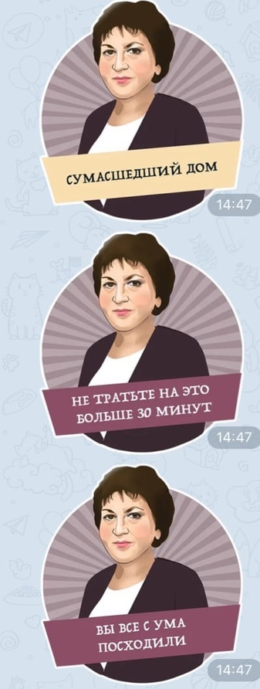
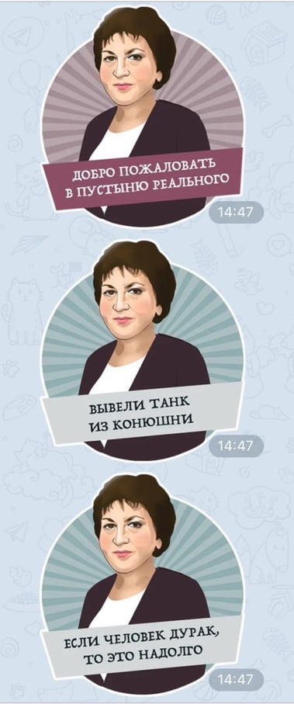
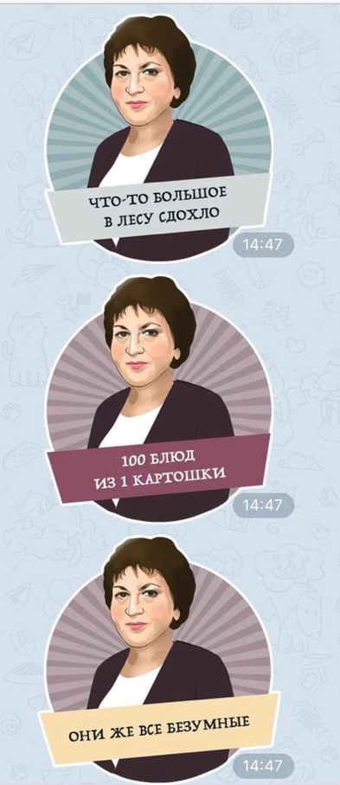
Попробуйте найти позитивные моменты!
Балуйте себя
Придумайте собственную систему вознаграждения или поспорьте с кем-то из близких на приз за выполнение задачи
Относитесь с юмором ко всему
Придумайте внутреннюю систему общения с коллегами

Slide 13
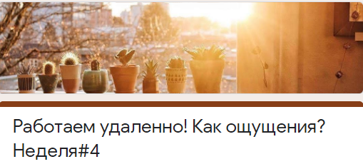
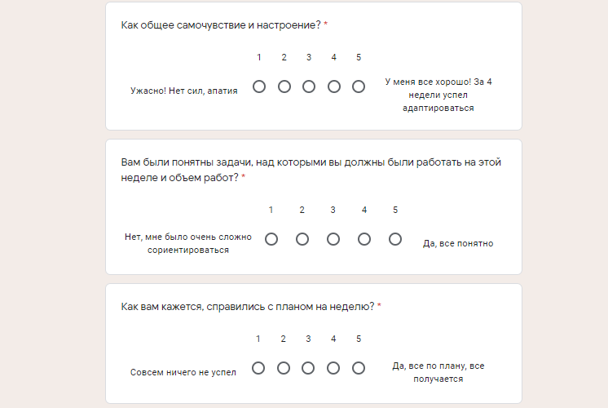
Проводим регулярный мониторинг
Анкету можно составлять в произвольной форме
Нужно максимально понятно объяснить коллегам, почему это необходимо
Обязательно обрабатываем результаты
Что делать с полученными данными – решать вам или руководителю

Slide 14
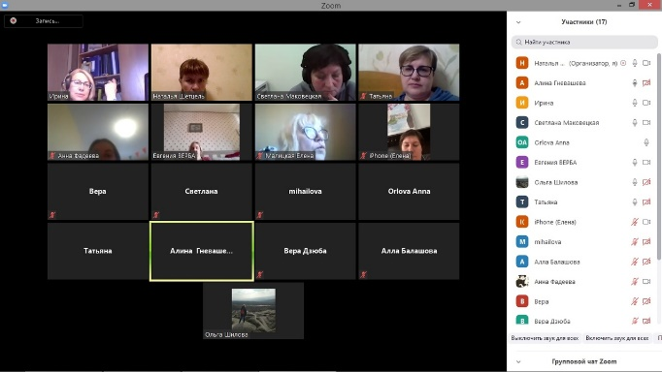
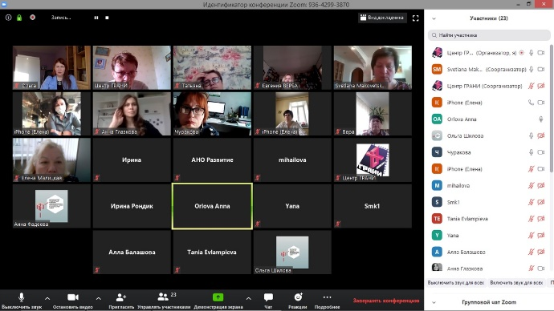
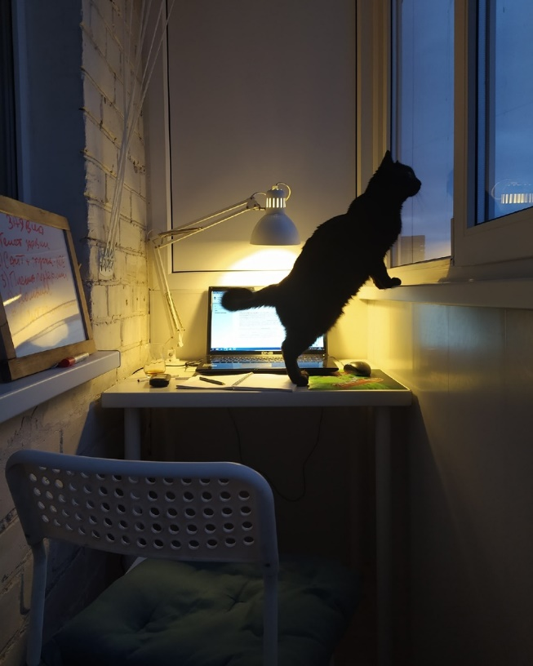
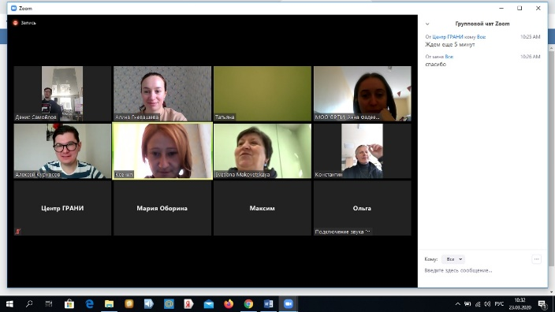
Готовимся к онлайн-встречам
9 совещаний
4 планерки
Отметили 3 дня рождения
Провели 5 вебинаров
4 раза созванивались для выполнения
домашних заданий по обучению
2 антикризисных бранча
2 антикризисных летучки с
представителями ресурсных
центров из регионов РФ

Slide 15
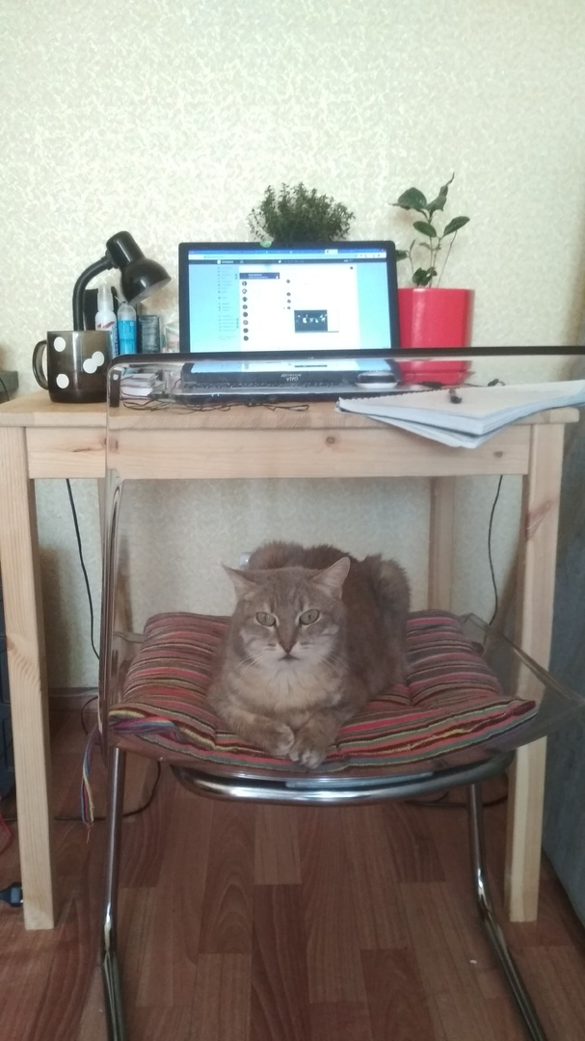
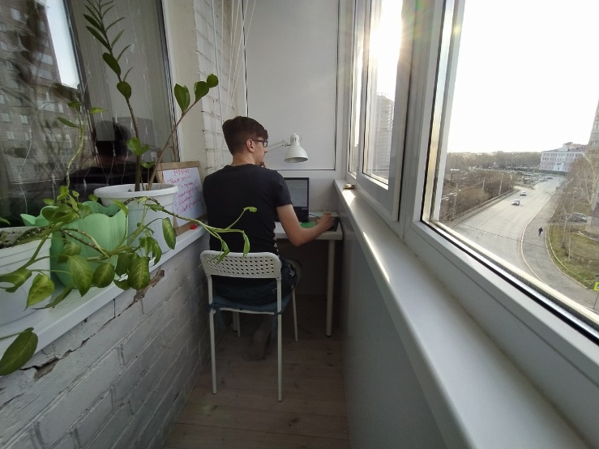
Готовимся к онлайн-встречам
Тестируйте все
(даже, если вы проводите
15 конференцию за день!)
Включайте видео
Важно, как вы выглядите
Не делайте сложных презентаций
Не забывайте отправлять
участникам материалы встреч

Slide 16
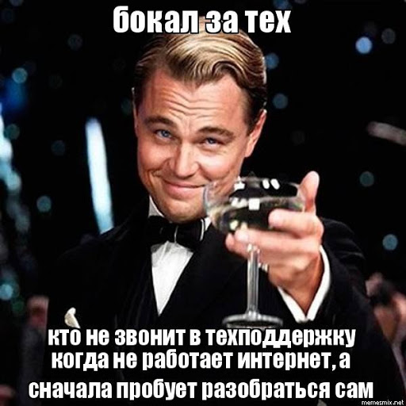
Возможные проблемы
Ничего не грузится
Участники не могут подключиться
Не работает в определенном браузере
Сбои записи
Не сохранилась запись
Не загружается презентация
итд

Slide 17
Чек-лист готовности вашей НКО к онлайн встречам
У нас оптимальное количество онлайн-встреч: не много и не мало
Наши встречи не слишком короткие и не слишком затянутые – хорошей продолжительности (лучше 40 мин-1,5 часа)
На каждой нашей встрече нет лишних людей, но есть все, кому там надо быть
Если не получается нормально начать встречу и не выходит быстро все исправить – мы переносим ее на другое время или отменяем
Мы планируем неделю так, что у каждого сотрудника (или всей команды) есть дни или части дня без онлайн-встреч
Мы планируем онлайн-встречи так, что между ними есть перерыв (в идеале - 30-60 минут)
Мы регулярно «подтягиваем» тех сотрудников, кто не успевает или у кого не получается наравне со всеми участвовать в онлайн-встречах
У каждого человека в нашей команде есть устойчивый выход в интернет
У каждого человека в нашей команде есть устройство, с которого можно зайти на встречу
Мы выбрали основную платформу, на которой проводятся онлайн-встречи нашей команды (или несколько платформ)
Все члены нашей команды умеют пользоваться выбранной платформой (или платформами)
У нашей команды есть единый для всех календарь; именно там все назначают рабочие встречи и напоминают о них.
У нас проводятся регулярные встречи всей команды, управленцев, отдельных проектов
По материалам ЦРНО. Курс «НКО-удаленка без боли»
www.crno.ru

Slide 18
Спасибо за внимание
www.grany-center.org

